Slide 1
[게시판]
2024.09

Slide 2
목차
01
02
03
04
05
06
07
08
개요
공용 게시판
개인 게시판
게시물 조회
게시물 작성
알림판
나의 글
나의 의견

Slide 3
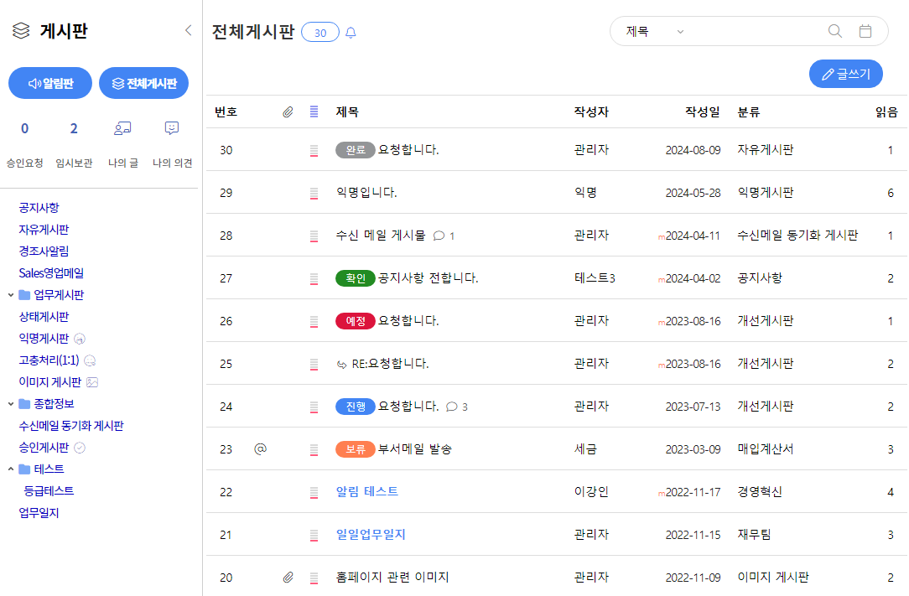
THE GWARE > 게시판
다양한 종류의 게시판을 무제한 생성, 보안, 각 게시물 별 보안등급을 지정할 수 있으며 게시물을 업무관리(메일/알림)로 배포, 공지사항 등록, 통합검색, 백업 등의 기능을 제공하여 업무의 효율적인 커뮤니케이션이 가능합니다.
공용게시판과 개인게시판으로 나눠져 있으며 개인게시판에는 분류 관리가 제공됩니다.
게시판
게시판 개요
게시판은 다양한 보안, 검색 및 자료 저장 기능을 통하여 사내에 발생하는 의견과 자료를 수렴하여 관리합니다.

Slide 4
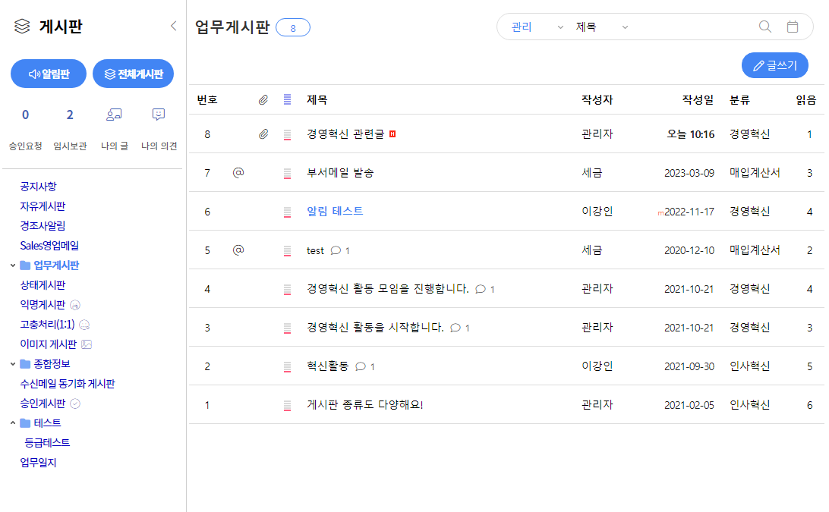
게시판 생성
게시판을 사용하기 위해서는 [관리메뉴 -> 분류관리 -> 게시판]에서 게시판의 분류와 게시판을 생성해 주어야 합니다. (관리자)
게시판
게시판 선택
상단에 게시판 메뉴를 클릭하게 되면 전체 게시물(조회 권한 체크) 내역을 제공합니다.
원하는 게시판만 보고자 하는 경우 아래와 같이 왼쪽 메뉴에서 원하는 게시판을 클릭해야 합니다.
목록에서 게시판을 조회하려면 제목 선택 및 리스트 라인을 더블 클릭하면 조회화면이 제공됩니다.
전체게시판
모든 게시판에서 보안등급을 걸어 필요한 사람에게 공유하며, 불필요한 사람에게는 공개되지 않도록 제공합니다.

Slide 5
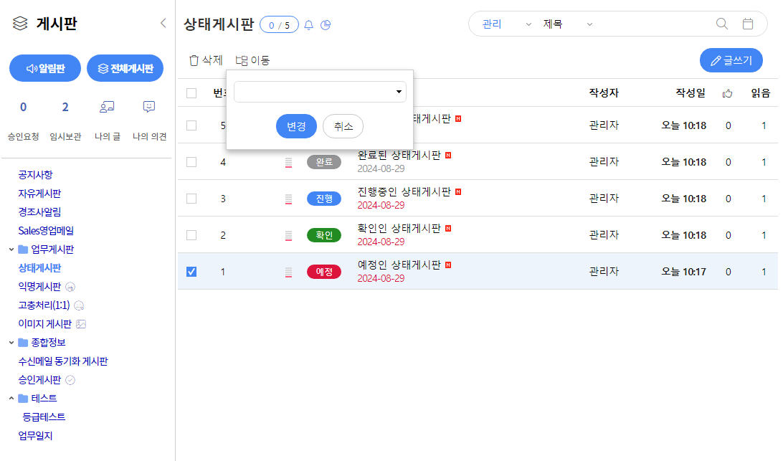
게시판 메뉴
게시판 메뉴는 관리자일 때 파란색 글씨로 제공됩니다. (관리자)
게시판의 관리자는 게시물 수정, 삭제, 이동이 가능합니다. (선택한 게시물 숫자를 제공)
이동 시 익명게시판, 승인게시판 외 게시판으로 이동이 가능합니다.
게시판
전체게시판
모든 게시판에서 보안등급을 걸어 필요한 사람에게 공유하며, 불필요한 사람에게는 공개되지 않도록 제공합니다.

Slide 6
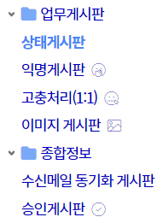
게시판 메뉴
: 익명의 게시판일 때 제공되는 아이콘입니다.
: 1:1 상담게시판일 때 제공되는 아이콘입니다.
: 이미지 게시판일 때 제공되는 아이콘입니다.
: 승인을 해야 게시판을 올릴 수 있는 게시판일 때 제공되는 아이콘입니다.
게시판
전체게시판
모든 게시판에서 보안등급을 걸어 필요한 사람에게 공유하며, 불필요한 사람에게는 공개되지 않도록 제공합니다.
게시물 수정
게시판 목록에서 수정한 게시물을 m으로 표시하여 수정했다는 게시물을 한 번에 확인할 수 있습니다.

Slide 7
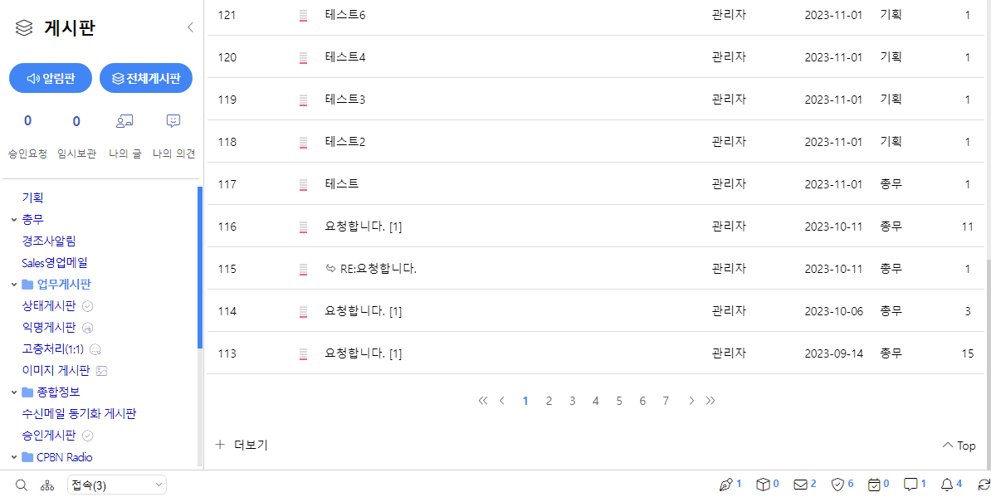
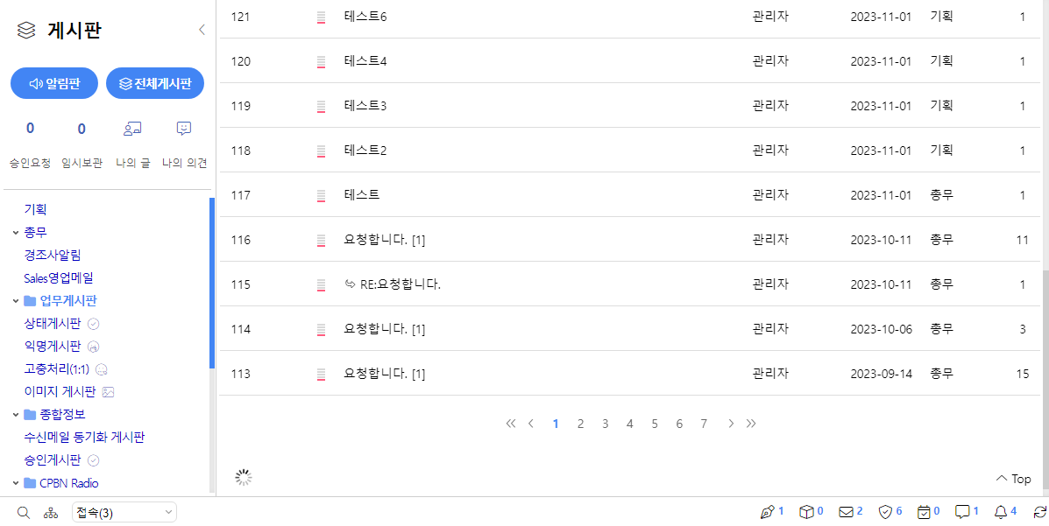
게시물 +10개 더보기
게시판 목록에서 +더보기를 한번 선택하면 그 밑의 게시물들은 스크롤 자동 가져오기가 실행 가능합니다.
게시판
전체게시판
모든 게시판에서 보안등급을 걸어 필요한 사람에게 공유하며, 불필요한 사람에게는 공개되지 않도록 제공합니다.

Slide 8
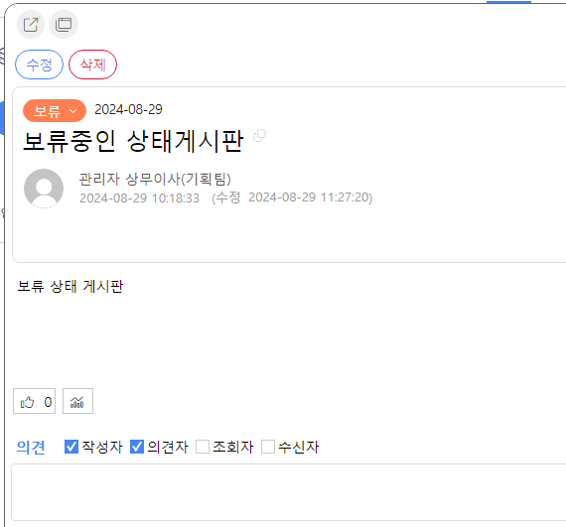
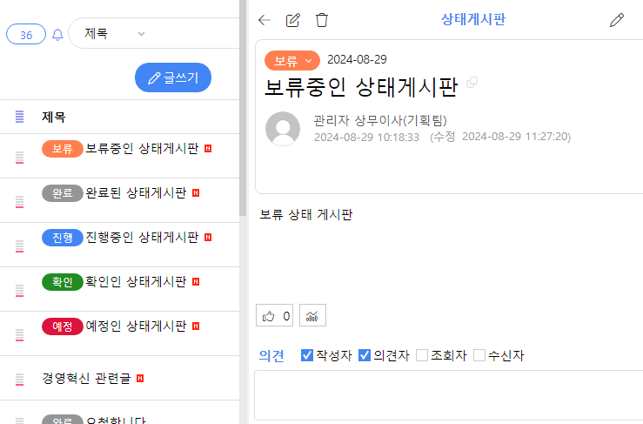
게시물 빠른 조회
WinView : 목록에서 전체화면의 창으로 조회 가능합니다. (좌측 아이콘으로 새창으로 조회 가능합니다.)
SplitView : 목록 화면에서 새창이 아닌 우측에서 나눠보기가 가능합니다. (좌측 아이콘으로 게시물을 닫을 수 있습니다.)
게시판
전체게시판
모든 게시판에서 보안등급을 걸어 필요한 사람에게 공유하며, 불필요한 사람에게는 공개되지 않도록 제공합니다.

Slide 9
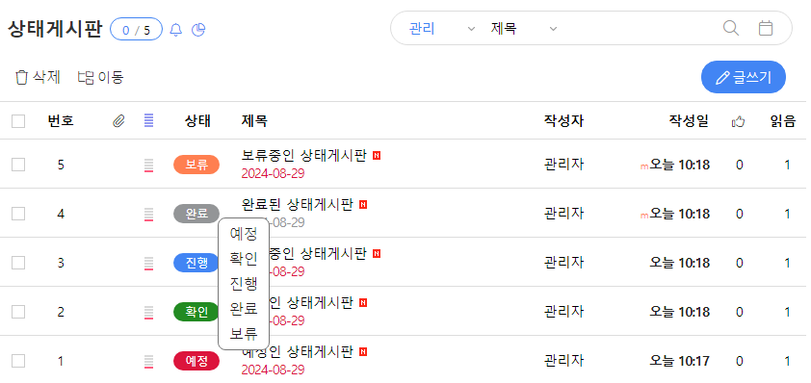
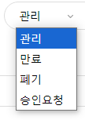
상태
예정/확인/진행/완료/보류 중 상태를 선택하면 리스트에 제공이 됩니다.
게시판
게시물 상태
전체/만료/폐기/승인요청 중 게시물의 상태를 제공합니다.
전체 : 게시물 전체를 제공합니다.
만료 : 기간이 만료된 게시물을 제공합니다.
폐기 : 폐기된 게시물을 제공합니다. (폐기된 상태에서 복원 및 완전 삭제가 가능합니다.)
승인요청 : 관리자에게 승인요청을 한 게시물을 제공합니다.
상태게시판
등록된 게시판의 상태를 체크합니다. 예정, 확인, 진행, 완료, 보류 중 선택할 수 있습니다

Slide 10
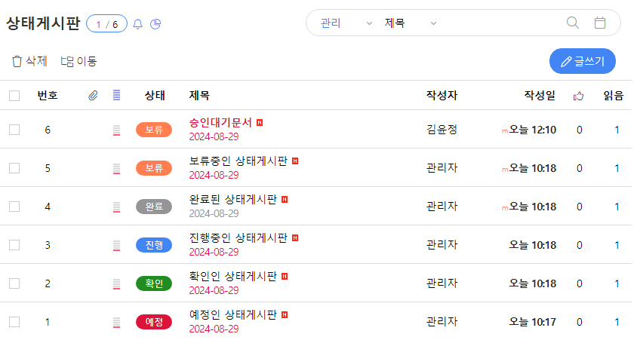
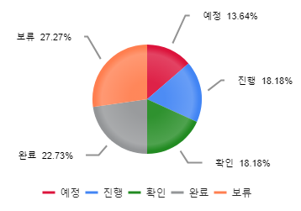
읽지않음 / 읽음
파란 제목은 읽지 않은 게시물을 제공합니다.
검정 제목은 읽은 게시물을 제공합니다.
게시판
알림설정
게시판에서 게시물등록, 의견등록을 올렸을 시 알림이 오는지 선택합니다.
상태그래프
상태를 적용한 게시판에는 현재 상태의 현황을 파악할 수 있고, 그래프 아이콘을 누르면 해당 상태로 필터링됩니다.
상태게시판
등록된 게시물들을 확인할 수 있습니다. 읽음상태, 상태 현황 확인과 알림설정이 가능합니다.

Slide 11
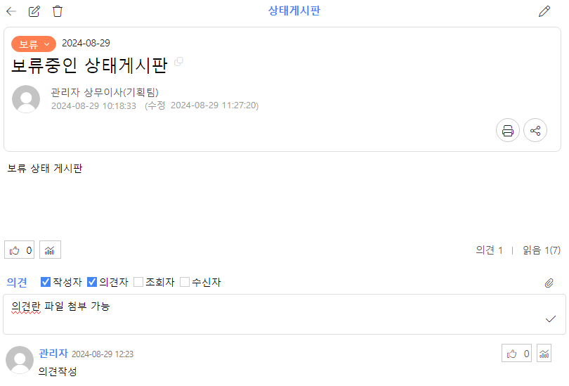
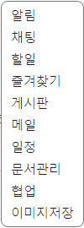
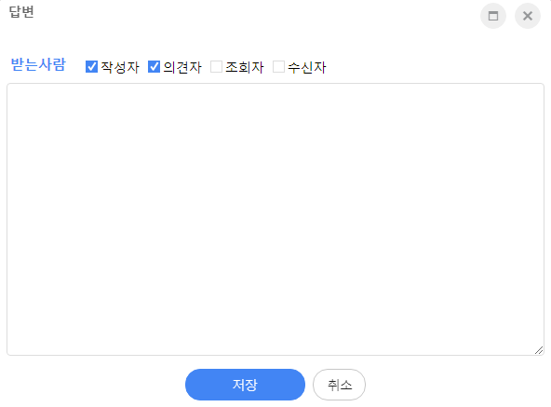
게시물 조회
수정 : 본 게시물을 수정합니다. (작성자와 관리자에게만 부여)
삭제 : 본 게시물을 삭제합니다. (작성자와 관리자에게만 부여)
스크랩 : 본 게시물을 다른 사람에게 스크랩합니다. (알림, 할일, 즐겨찾기, 게시판, 메일, 일정, 문서관리, 협업)
의견 : 의견을 등록하고 의견 등록에 대한 알림 대상을 설정할 수 있습니다. (등록된 알림은 ‘업무 알림/수신 알림’에서 확인)
- 작성자 : 게시물 등록자 / 의견 작성자 : 의견을 등록한 사용자 / 조회자 : 본 게시물을 조회한 사용자 / 수신자 : 수신을 받은 사용자
- 답변 : 달린 의견 밑으로 받는사람 선택 후 답변을 작성할 수 있습니다.
- 의견 수정 : 저장, 삭제, 취소 버튼으로 수정 가능합니다.
- 파일 첨부 : 의견과 함께 첨부파일을 올릴 수 있습니다.
게시판
게시물 조회
게시물 조회화면을 제공합니다.

Slide 12
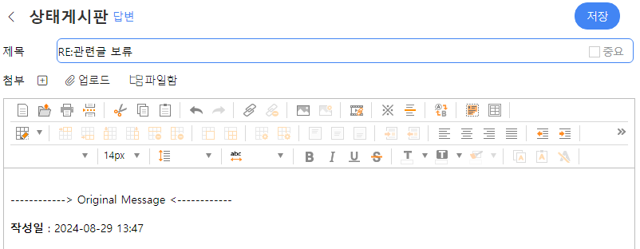
게시물 조회
수정 : 본 게시물을 수정합니다. (작성자와 관리자에게만 부여)
관련글분리 : 본 게시물과 관련된 글을 분리 시킵니다.
새글 : 조회하고 있던 게시물의 메뉴의 새로운 글을 작성할 수 있습니다.
답변 : 본 게시물에 답변을 작성할 수 있습니다.
- 답변 게시물을 조회 시 의견 밑으로 본 게시물을 리스트로 제공합니다.
관련글쓰기 : 관련글 작성 후 본 게시물과 관련글 게시물에서 조회 시 관련글 리스트를 제공합니다.
게시판
게시물 조회
게시물 조회화면을 제공합니다.

Slide 13
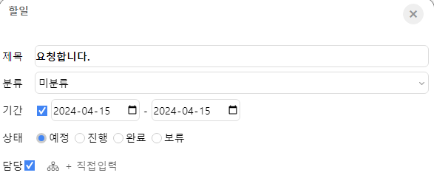
인쇄 / 스크랩
인쇄 : 본 게시물을 인쇄합니다.
스크랩 : 본 게시물을 다른 사람에게 스크랩합니다. (알림, 할일, 즐겨찾기, 게시판, 메일, 일정, 문서관리, 협업)
게시판
알림
본 게시물을 [업무알림] 메뉴로 스크랩(복사)하는 기능입니다.
게시물 조회
게시물 조회화면을 제공합니다.
할일
본 게시물을 할일로 스크랩(복사)하는 기능입니다.

Slide 14
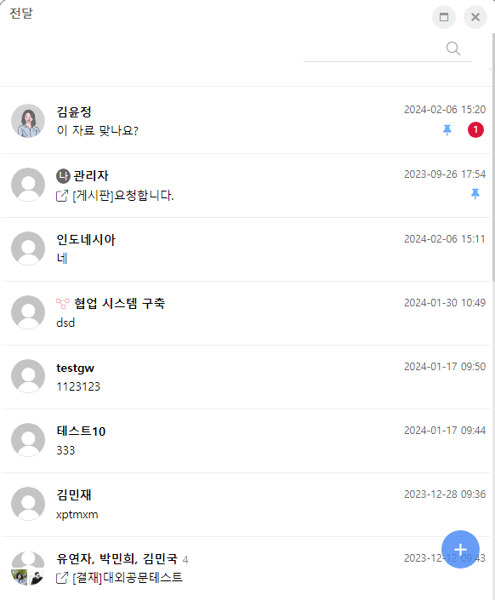
채팅
게시판
본 게시물을 [채팅] 의 채팅방으로 스크랩(복사)하는 기능입니다.
게시물 조회
게시물 조회화면을 제공합니다.
이미지저장
본 게시물을 [PNG]파일의 이미지로 문서를 저장합니다.

Slide 15
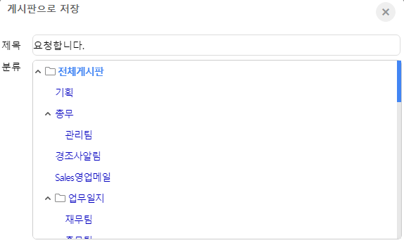
즐겨찾기
본 게시물을 [즐겨찾기] 메뉴로 스크랩(복사)하는 기능입니다.
게시판
게시판
게시물 조회
본 게시물을 [게시판] 메뉴로 스크랩(복사)하는 기능입니다.
게시물 조회화면을 제공합니다.

Slide 16
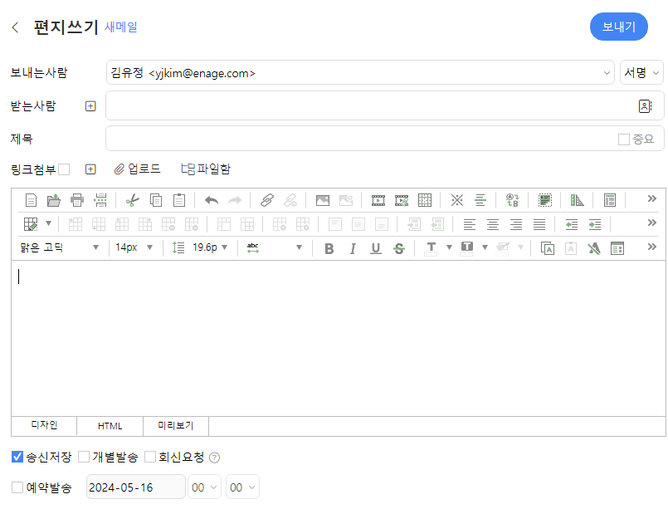
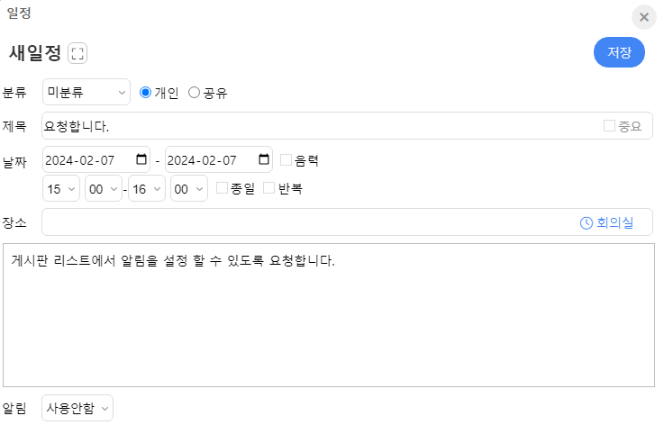
메일
[메일]을 통해 게시물의 내용을 사내/외 스크랩(발송)하는 기능입니다.
게시판
일정
본 게시물을 [일정] 메뉴로 스크랩(복사)하는 기능입니다.
게시물 조회
게시물 조회화면을 제공합니다.

Slide 17
문서관리
본 게시물을 문서관리로 복사하는 기능으로서, 작성권한이 있는 문서함 중에 하나를 선택하면 지정한 문서함으로 본 게시물이 복사됩니다. (문서관리 등록 시에 필요한 주요 사항을 입력합니다.)
- 본 기능은 문서관리 솔루션을 구매한 경우에만 적용됩니다.
게시판
게시물 조회
게시물 조회화면을 제공합니다.
협업
본 게시물을 [협업] 프로젝트로 스크랩(복사)하는 기능입니다.

Slide 18
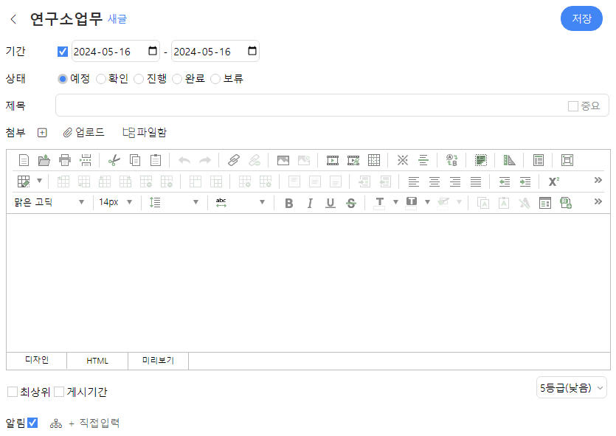
글쓰기
기간 : 본 게시물 등록 일자를 지정합니다.
상태 : 본 게시물 상태를 선택해 줍니다.
제목 : 본 게시물과 관련된 게시물의 제목을 입력합니다.
중요 : 본 게시물에 대한 게시글을 ’중요’로 체크한 경우에 게시물 목록 리스트에 ‘빨간 글씨’로 표시됩니다.
등록옵션 : (최상위) 본 등록 게시판의 얼마나의 기간 동안 상단에 무조건 나오도록 하는 기능입니다. (1일~영구)
게시판
글쓰기
게시판 내 각 게시물의 글쓰기 버튼을 누르면 글쓰기 폼이 나타나게 됩니다.
이곳에서 게시물의 제목과 내용을 입력한 후 파일 첨부를 원할 때에는 업로드/파일함 버튼을 눌러 파일을 첨부할 수 있습니다.
에디터에 여러가지 기능을 제공합니다. (Ai 도구로 문장, 문서, 기획서 등 텍스트 편집 자동화 및 개선 결과 지원)
모든 것이 완료되면 저장 버튼을 눌러 게시물을 저장합니다.

Slide 19
알림
본 게시물을 등록하면서 동시에 ‘필수 조회자’를 대상으로 업무알림으로 발송하기 위한 수신자를 지정합니다.
본 기능은 단순히 게시판에 게시물로 등록하면 조회자들은 언제 어떤 게시물이 올라왔는지를 일일이 체크하기 힘들기에, 필수 조회자를 대상으로 본 게시물 내용을 (업무) 알림으로 발송해 준다면 필수 조 회자들이 본 게시물을 신속하게 조회할 가능성이 높도록 하기 위한 기능입니다.
게시판
보안등급
본 게시물이 해당 게시판에 등록이 되면서 조회를 할 대상을 ‘보안등급’을 가지고 설정하는 기능입니다.
설정한 보안등급 이하의 사용자는 본 게시물을 조회할 수 없게 됩니다. 즉, 4 등급으로 설정을 하게 되면 ‘5 등급 이하 사용자’는 조회가 불가능하고, 4 등급 이상 사용자들만 본 게시물을 조회할 수 있게 됩니다.
글쓰기
게시판 내 각 게시물의 글쓰기 버튼을 누르면 글쓰기 폼이 나타나게 됩니다.
이곳에서 게시물의 제목과 내용을 입력한 후 파일 첨부를 원할 때에는 업로드/파일함 버튼을 눌러 파일을 첨부할 수 있습니다.
모든 것이 완료되면 저장 버튼을 눌러 게시물을 저장합니다.
게시기간
본 게시물이 해당 게시판에 존재하게 되는 기간을 설정합니다. 게시기간 미선택 시 “영구”입니다.
설정한 보존 기간을 경과하게 되면 자동으로 삭제되지는 않으나, 별도 ‘만료함’으로 본 게시물이 이동하게 됩니다.
최상위란 본 게시물을 목록 리스트에 최상위로 존재하는 기간을 설정합니다.

Slide 20
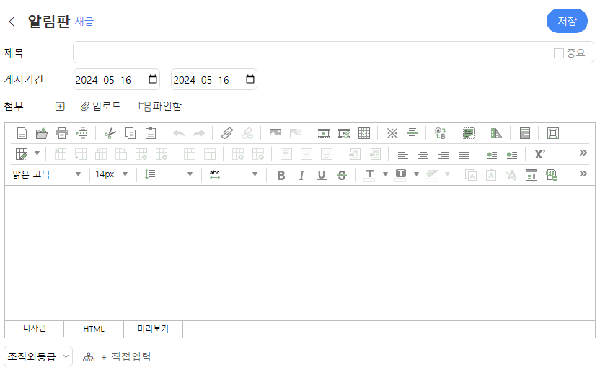
알림판 추가(작성)
제목 : 알림글의 제목을 입력합니다.
중요 : 중요표시에 체크를 한 경우에 게시물 목록 리스트에 ‘빨간 글씨’로 표시됩니다.
게시기간 : 본 알림글이 HOME 상단중간 알림판에 제공될 일시를 지정합니다.
파일첨부 : 알림글과 관련된 파일을 첨부합니다. (다운로드를 하지 않아도 빠른조회가 가능합니다)
보안등급 : 본 알림글을 조회할 보안등급을 설정할 수 있습니다.
게시판
알림판
그룹웨어 HOME 상단 중간 부분에 등록된 알림판 내용이 제공합니다.
에디터에 여러가지 기능을 제공합니다. (Ai 도구로 문장, 문서, 기획서 등 텍스트 편집 자동화 및 개선 결과 지원)

Slide 21
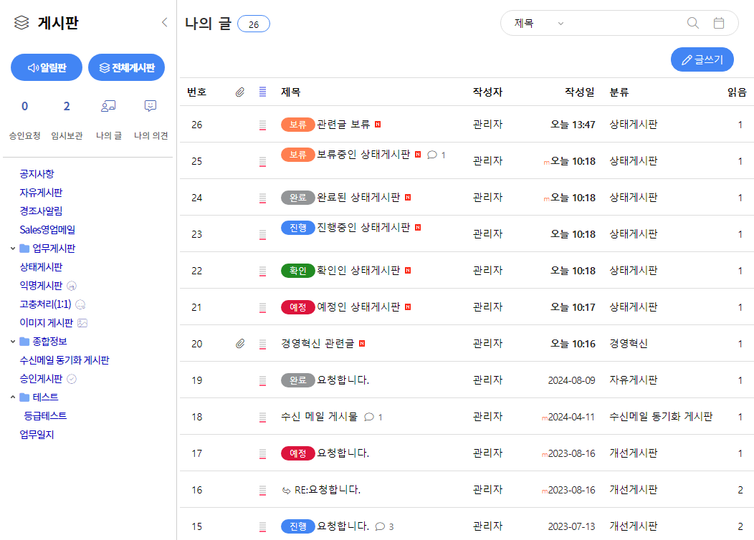
게시판
게시판 > 나의 글
나의 글
게시판에서 자신이 쓴 글을 전부 제공합니다.

Slide 22
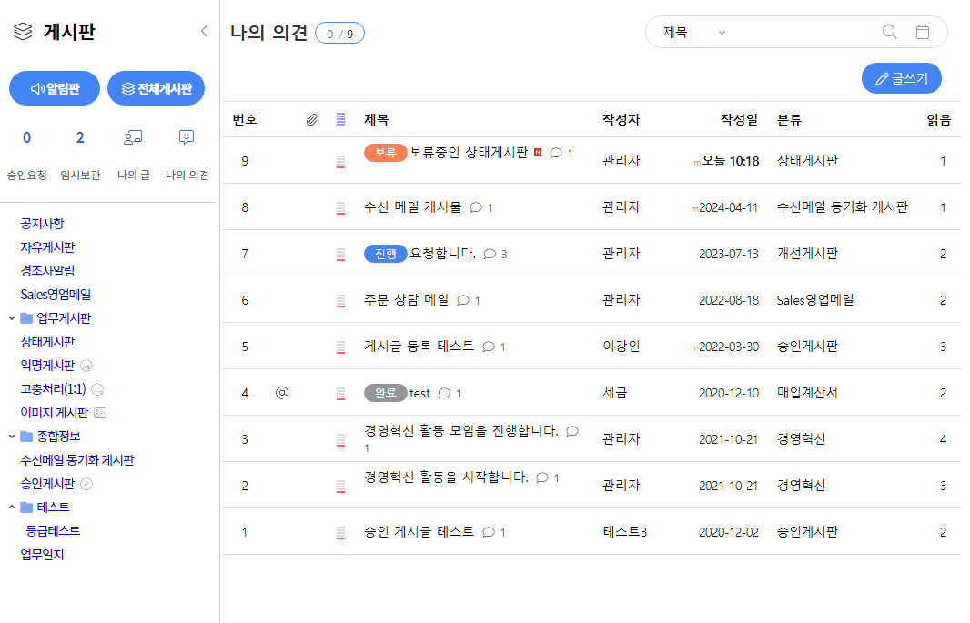
게시판
게시판 > 나의 의견
나의 의견
게시판에서 자신이 쓴 의견을 전부 제공합니다.

